Slide 1

網頁程式設計期末專案
拼圖遊戲
組別：第27組
組員：00781045 賴玠淳 00857212 張仕勛

Slide 2
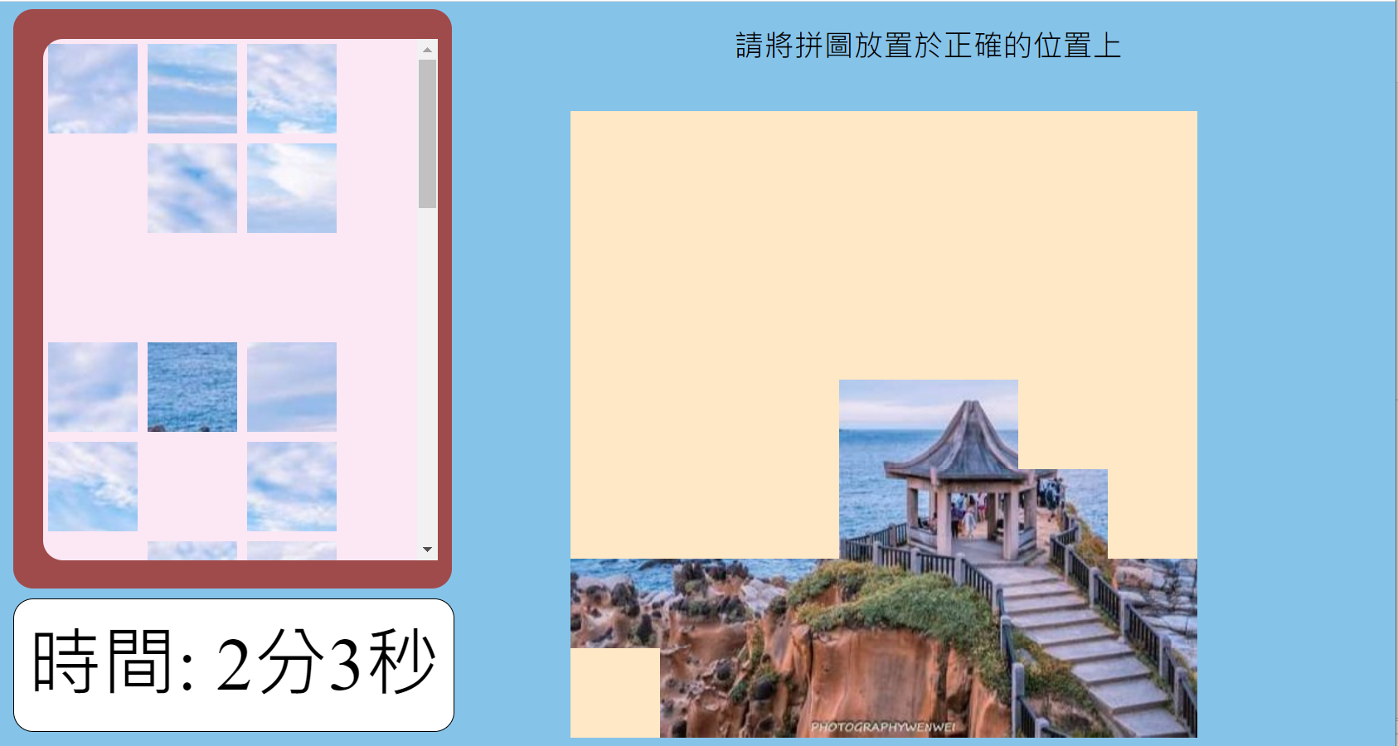
影片展示
https://youtu.be/bJXq3wiS8XI

Slide 3


創作動機
拼圖遊戲通常是固定寫死的圖片
想要玩自己喜歡的照片的拼圖
不同形狀的拼圖難度較傳統拼圖難
完全透過觀察圖片來遊玩

Slide 4
網站架構
首頁
開始遊戲
遊戲說明
開發人員
說明文件PPT
關卡選擇
拼圖遊戲_簡單
拼圖遊戲_普通
拼圖遊戲_複雜
結束遊戲

Slide 5
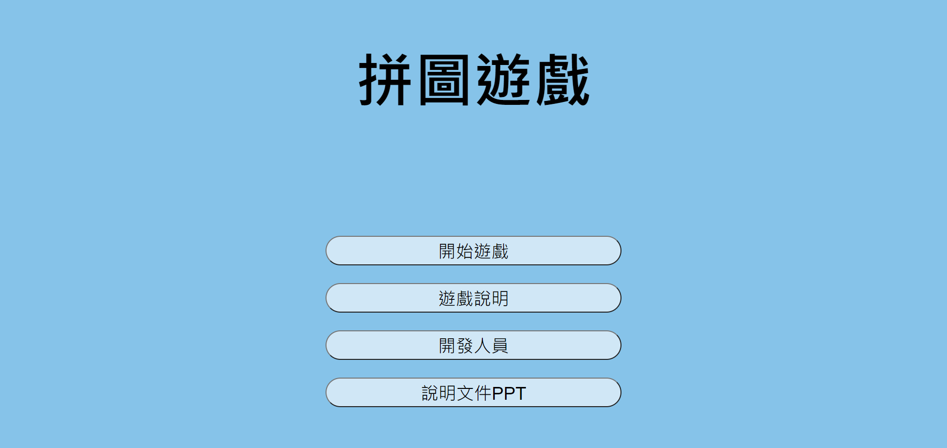
介面

Slide 6
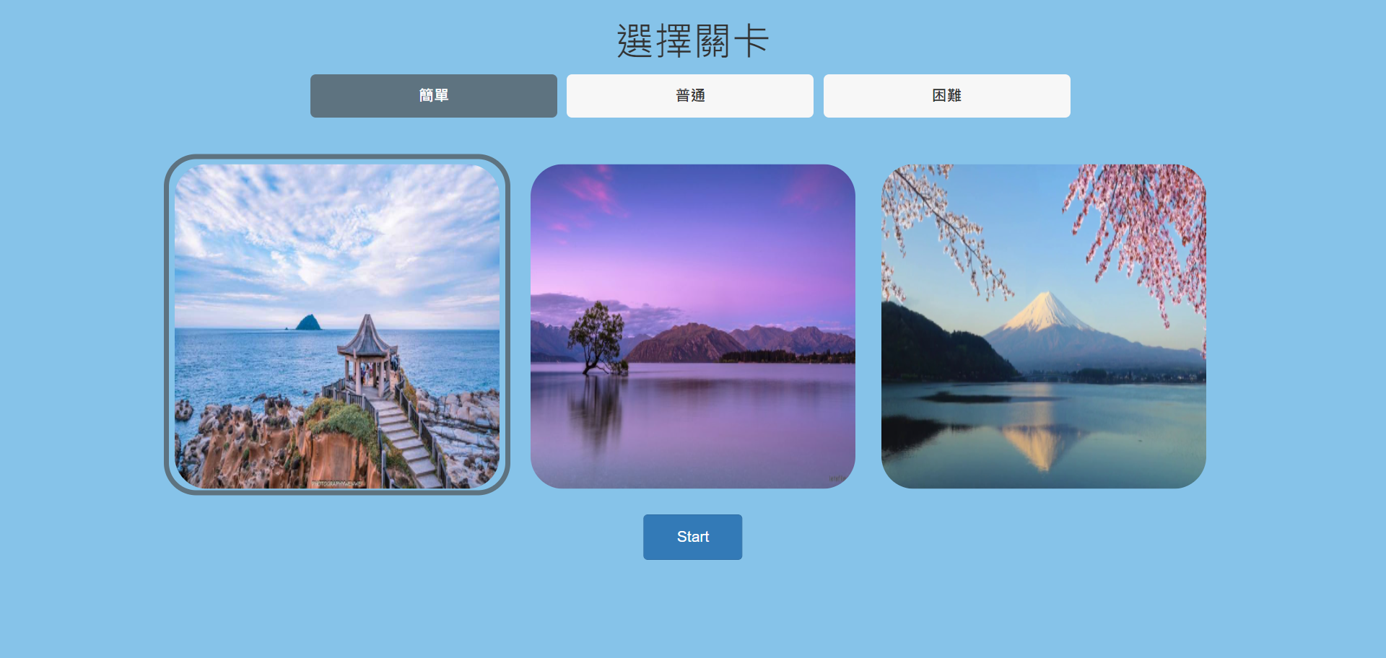
介面

Slide 7
介面

Slide 8
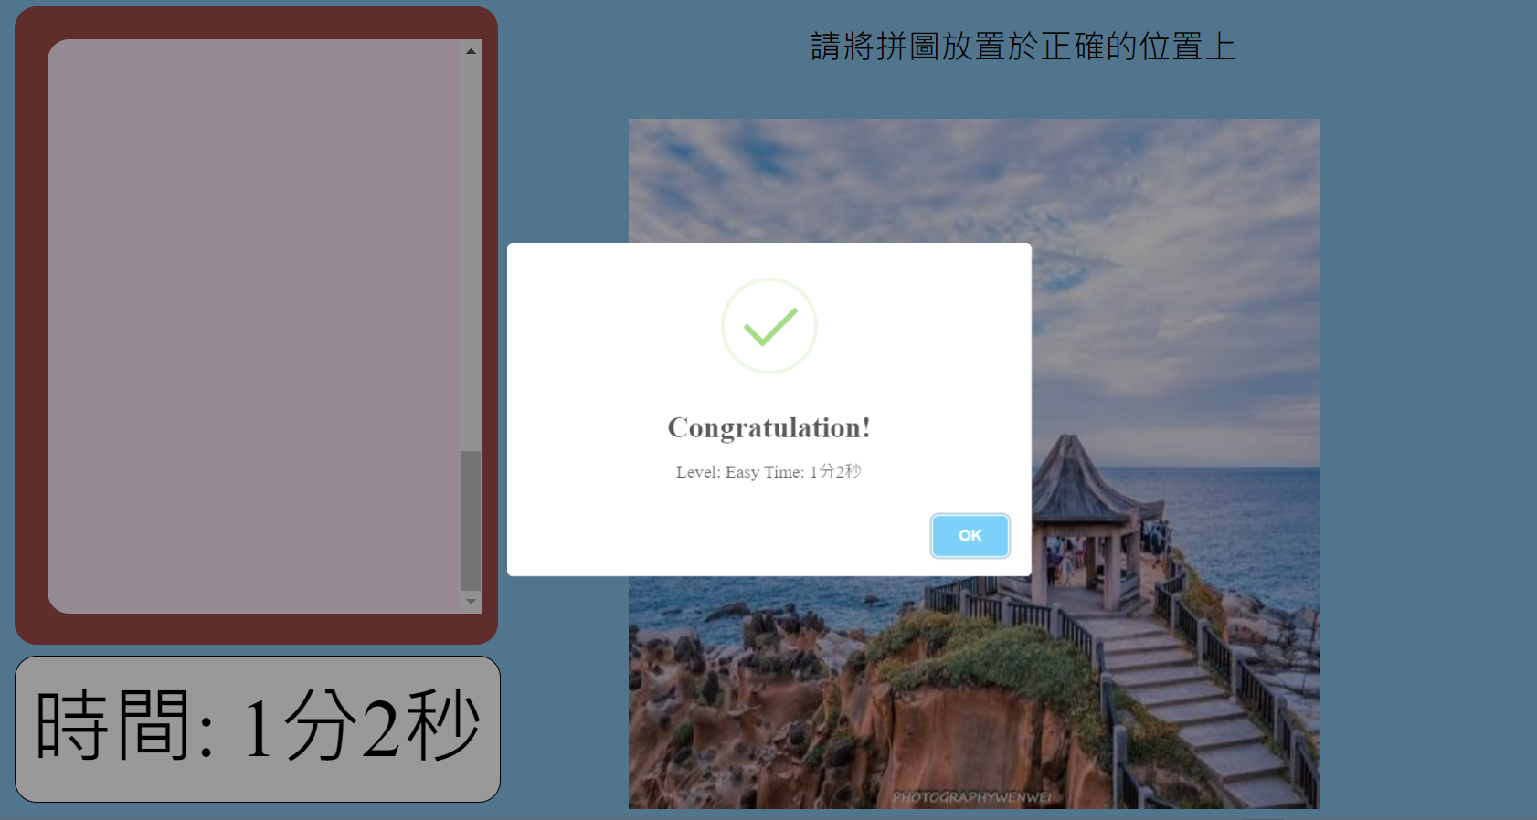
介面

Slide 9
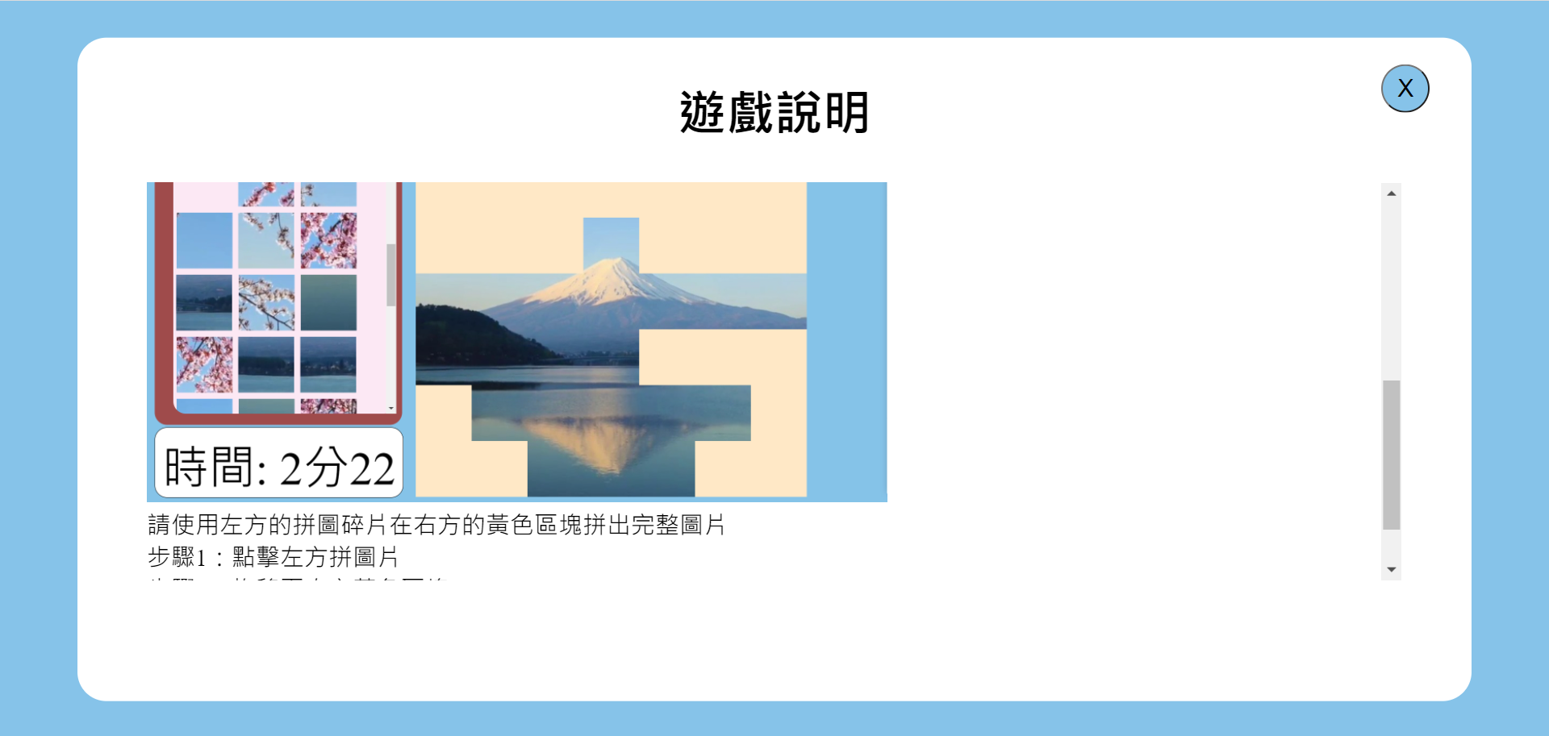
介面

Slide 10



應用技術
HTML5
CSS
JavaScript
jQuery、DOM、Event

Slide 11



特色與優點
簡單好上手
方正的拼圖
排版精美
難度較高

Slide 12


優化
上傳圖片
不同形狀拼圖
記錄
*圖片切割
打亂方向

Slide 13
分工
賴玠淳
張仕勛
網頁架構設計
嘗試上傳圖片
嘗試圖片切割
CSS設計調整
修改主程式
Debug
製作PPT
報告
網頁架構設計
網頁介面製作
CSS設計
拼圖圖片素材
拼圖遊玩主程式
Debug
報告資料

Slide 14



資料來源
老師上課講義
GOOGLE
範例程式與作業

Slide 15
網頁程式設計期末專案
拼圖遊戲
報告結束

